Slide 1
Lernziele
Die Lernenden…
… wissen was Vererbung ist und verstehen das Konzept dahinter
… kennen Java-spezifische Schlüsselwörter, um Vererbung zu realisieren
… können ein einfaches Vererbungsbeispiel lösen

Slide 2

Vererbung
Gemeinsamkeiten?
Unterschiede?

Slide 3
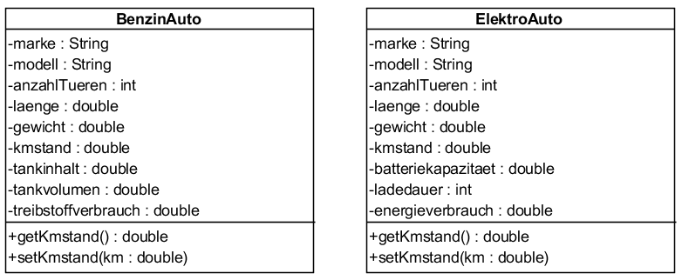
Vererbung

Slide 4
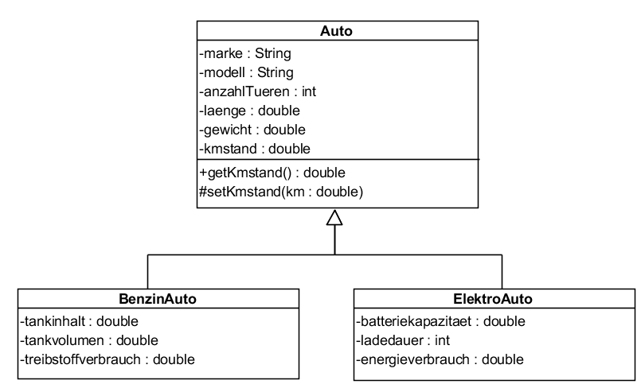
Vererbung

Slide 5
Vererbung - Sichtbarkeiten
Modifizierer | eigene Klasse | Klasse in gleichem Package | Unterklasse in anderem Package | Nicht Unterklasse in anderem Package
public | Ja | Ja | Ja | Ja
protected | Ja | Ja | Ja | Nein
- Standard bzw. package | Ja | Ja | Nein | Nein
private | Ja | Nein | Nein | Nein

Slide 6
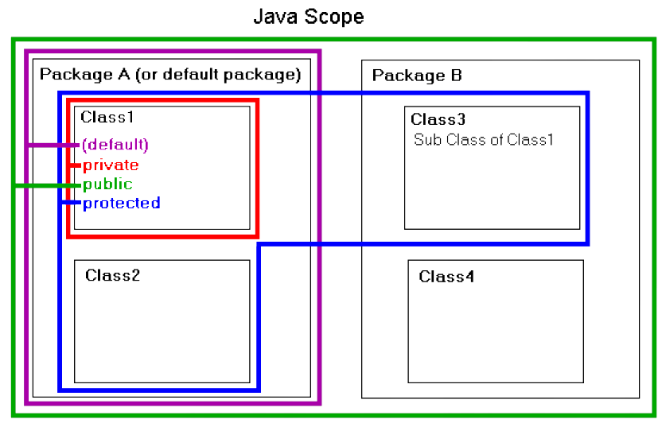
Vererbung - Sichtbarkeiten

Slide 7
Vererbung
private

Slide 8
Vererbung
protected

Slide 9
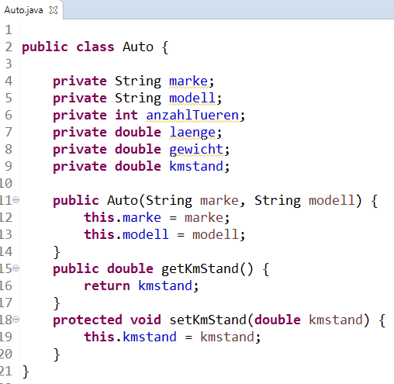
Vererbung

Slide 10
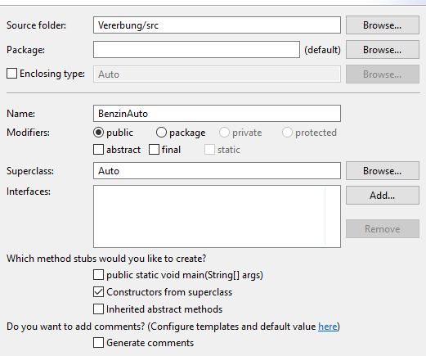
Vererbung

Slide 11
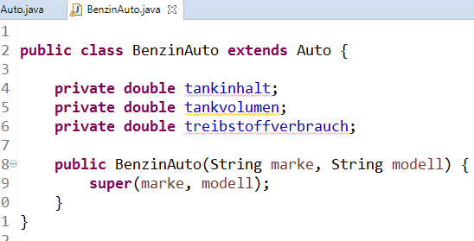
Vererbung

Slide 12
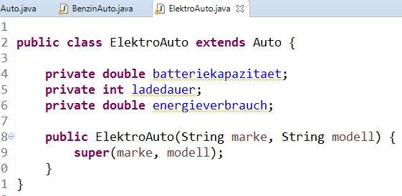
Vererbung

Slide 13
super
public class Auto {
…
public Auto(String marke, String modell) {
this.marke = marke;
this.modell = modell;
}
…
}
public class BenzinAuto extends Auto {
…
public BenzinAuto(String marke, String modell) {
super(marke, modell);
}
…
}

Slide 14
super
Grundsätze:
super() ruft den Konstruktor der Oberklasse auf
Der super Aufruf in einem Konstruktor muss immer die erste Anweisung sein
Definiert die Oberklasse einen Konstruktor mit Parameter, muss die Unterklasse zwingend den oberen Konstruktor mit super(…) aufrufen
Definiert die Oberklasse einen Konstruktor ohne Parameter, ist der Aufruf in der Unterklasse fakultativ – aber nicht falsch, der Konstruktor der Oberklasse wird implizit sowieso aufgerufen

Slide 15
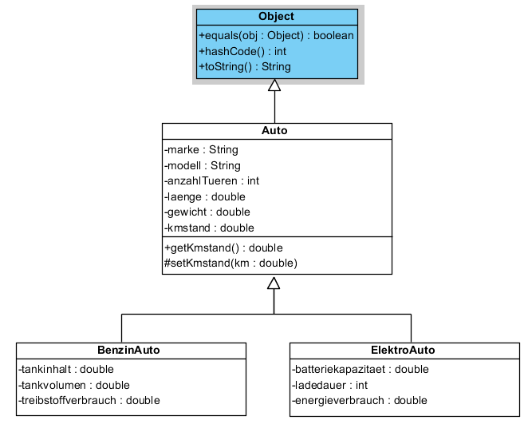
Mutter aller Klassen
Methodenliste nicht vollständig

Slide 16
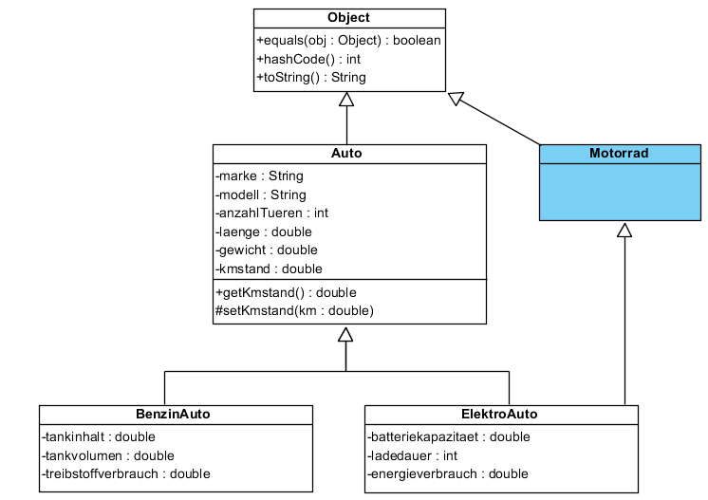
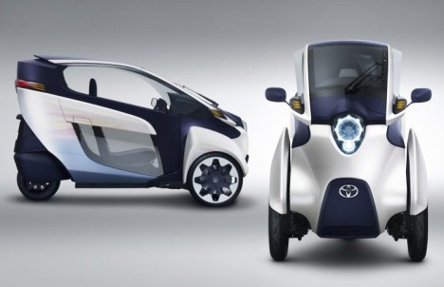
Mehrfachvererbung
Mehrfachvererbung ist in Java
nicht möglich

Slide 17
Übung
Zeit: 30’
Auftrag:
  Laden Sie sich die Übung U_Vererbung.pdf von BSCW herunter
  Lösen Sie die Übung in Ihrer Entwicklungsumgebung

Slide 18

Fragen?

